Slide 2
Môn Tự nhiên và Xã hội lớp
BÀI 8: GIỮ VỆ SINH TRƯỜNG HỌC (T1)

Slide 3
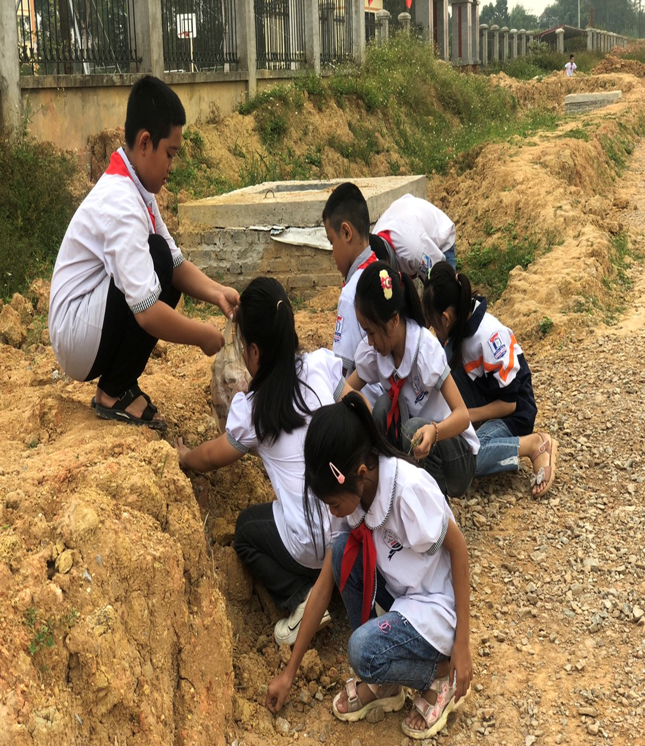
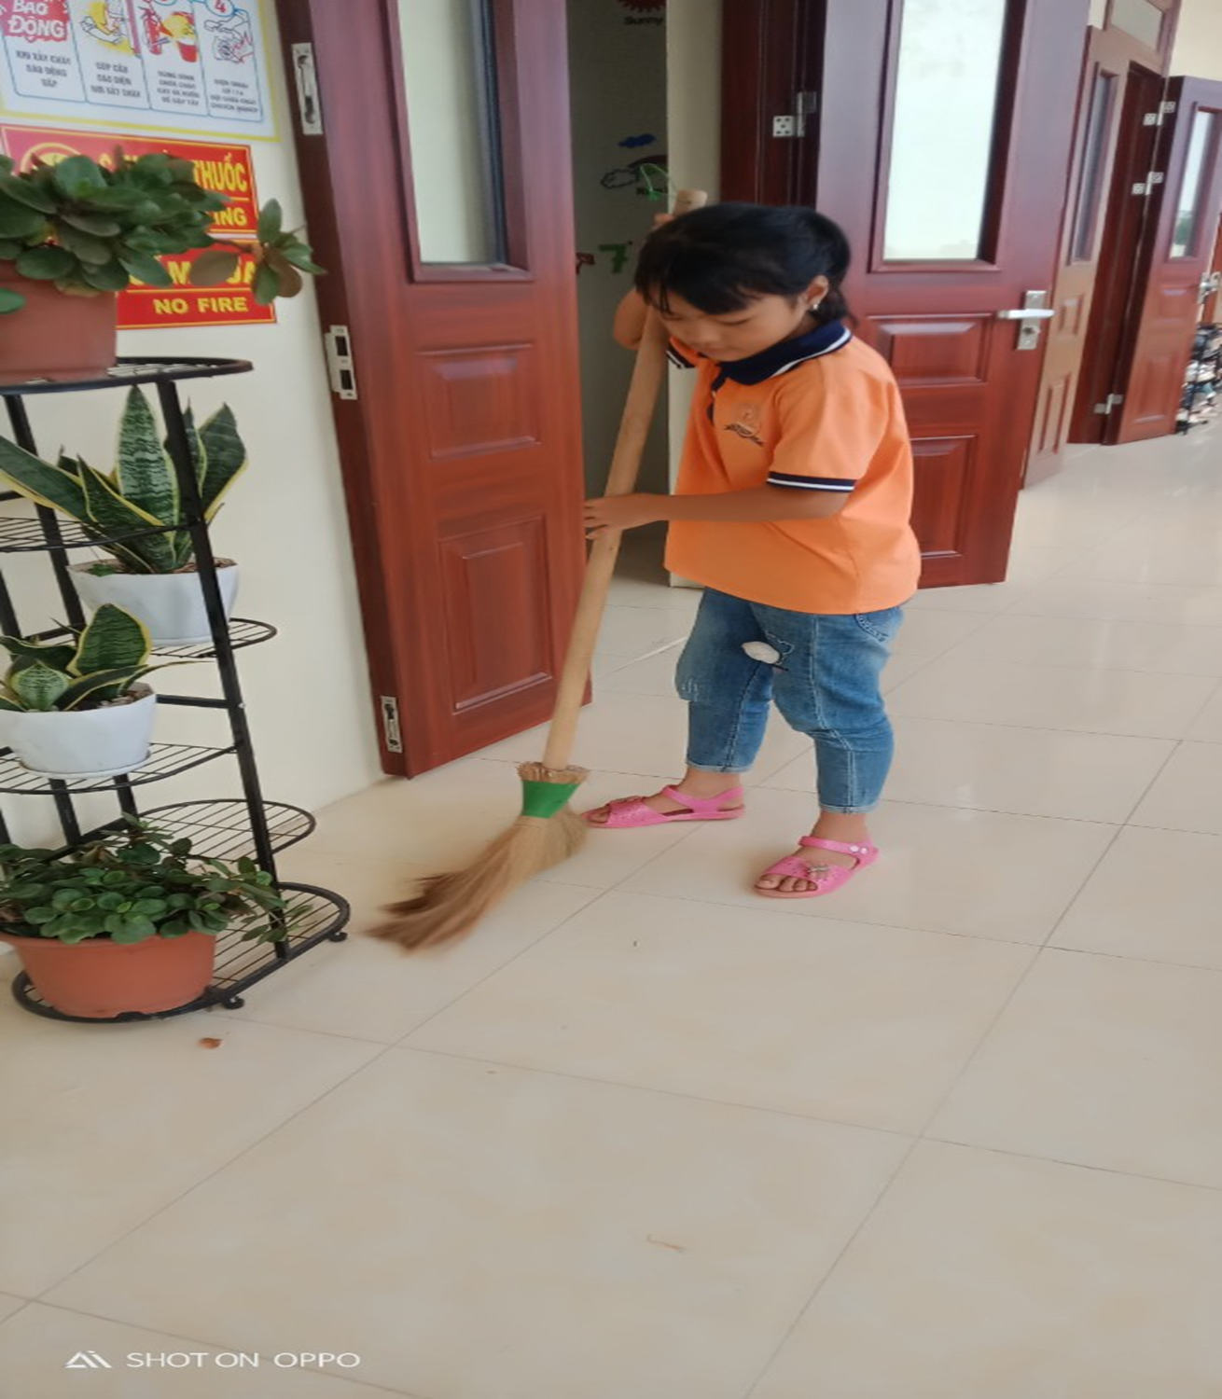
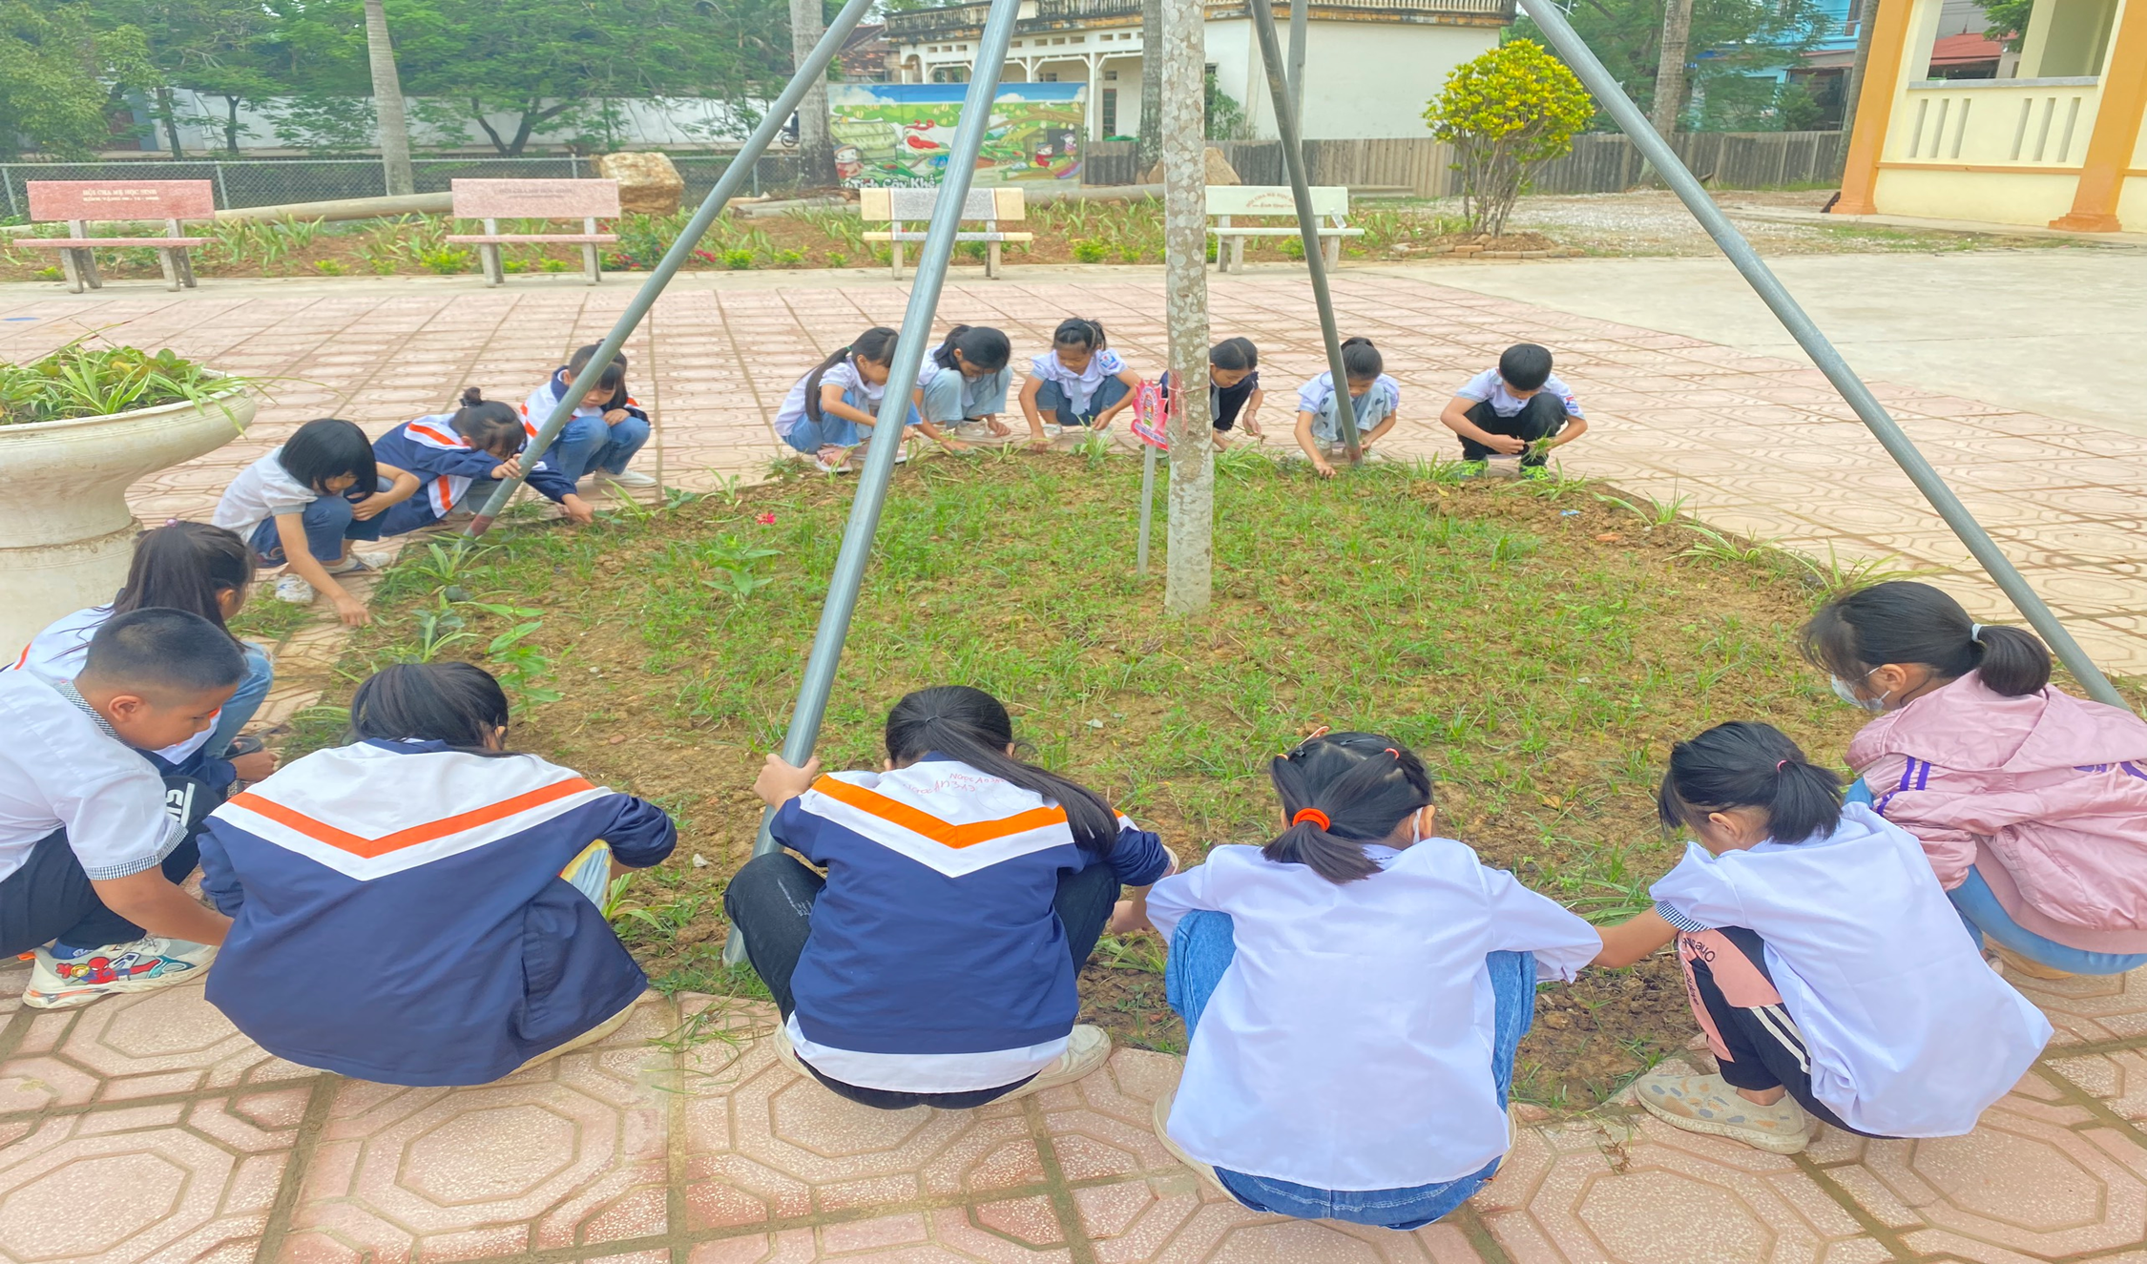
1. Các bạn trong các hình đang làm gì? Ở đâu?
2. Những việc làm đó có tác dụng gì?

Slide 7
- Em và các bạn đã làm gì để giữ vệ sinh trường học?

Slide 8
- Hãy viết những việc em đã làm và tự đánh giá việc giữ vệ sinh trường học của em:
Việc làm | Thường xuyên | Thỉnh thoảng | Không làm
Bỏ giấy rác vào đúng nơi quy định

Slide 9
Em cần thay đổi gì để thực hiện việc giữ vệ sinh trường học:

